Slide 1
Gijos (Threads) Java kalboje

Slide 2
Gijos (Thread) apibrėžimas
Gija (angl. thread) – tai viena valdymo seka, vykdoma vienoje programoje (procese).
Gijos naudojamos tam, kad vykdyti kelias užduotis vienu metu.
Gijos yra vykdomos nepriklausomai viena nuo kitos (pvz., kiekviena gija turi savo steką ir programos skaitliuką).
http://download.oracle.com/javase/tutorial/essential/concurrency/procthread.html

Slide 3
Gijos sukūrimas (1a)
Sukurti savo gijos klasę, paveldinčią java.lang.Thread klasę.
Perdengti java.lang.Thread klasės metodą public void run() {}.
Sukurti gijos objektą ir iškviesti jo metodą public void start().
http://download.oracle.com/javase/tutorial/essential/concurrency/runthread.html

Slide 4
Gijos sukūrimas (2a)
public class SimpleThread extends Thread {
private String name;
public SimpleThread(String string) {
this.name = string;
}
public void run() {
for (int i = 0; i < 10; i++) { System.out.println(i + " " + this.name);
try {
sleep((long)(Math.random() * 1000));
} catch (InterruptedException ex) {}
}
}
}

Slide 5
Gijos sukūrimas (3a)
public class TwoThreadsDemo {
public static void main (String[] args) {
new SimpleThread("Jamaica").start();
new SimpleThread("Fiji").start();
}
}

Slide 6
Gijos sukūrimas (1b)
Sukurti klasę, implementuojančią java.lang.Runnable interfeisą.
Realizuoti java.lang.Runnable interfeiso metodą public void run() {}.
Sukurti java.lang.Thread tipo objektą (giją), paduodant į konstruktorių klasę, implementuojančią java.lang.Runnable interfeisą.
Iškviesti sukurtos gijos metodą public void start().
http://download.oracle.com/javase/tutorial/essential/concurrency/runthread.html

Slide 7
Gijos sukūrimas (2b)
public class SimpleThread implements Runnable {
private String name;
public SimpleThread(String string) {
this.name = string;
}
public void run() {
for (int i = 0; i < 10; i++) { System.out.println(i + " " + this.name);
try {
Thread.sleep((long)(Math.random() * 1000));
} catch (InterruptedException ex) {}
}
}
}

Slide 8
Gijos sukūrimas (3b)
public class TwoThreadsDemo {
public static void main (String[] args) {
SimpleThread threadA = new SimpleThread("Fiji");
SimpleThread threadB = new SimpleThread("Jamaica");
Thread th1 = new Thread(threadA);
Thread th2 = new Thread(threadB);
th1.start();
th2.start();
}
}

Slide 9
Gijų būsenos (1)
Nauja gija – sukurtas, bet nepaleistas vykdyti gijos objektas.
Vykdoma gija – gija, kuri yra paleista naudojant metodą public void start().
Nevykdoma (blokuota) gija – gija, kurios veikimas laikinai pristabdytas.
Sustabdyta (nustojusi veikti) gija.

Slide 10
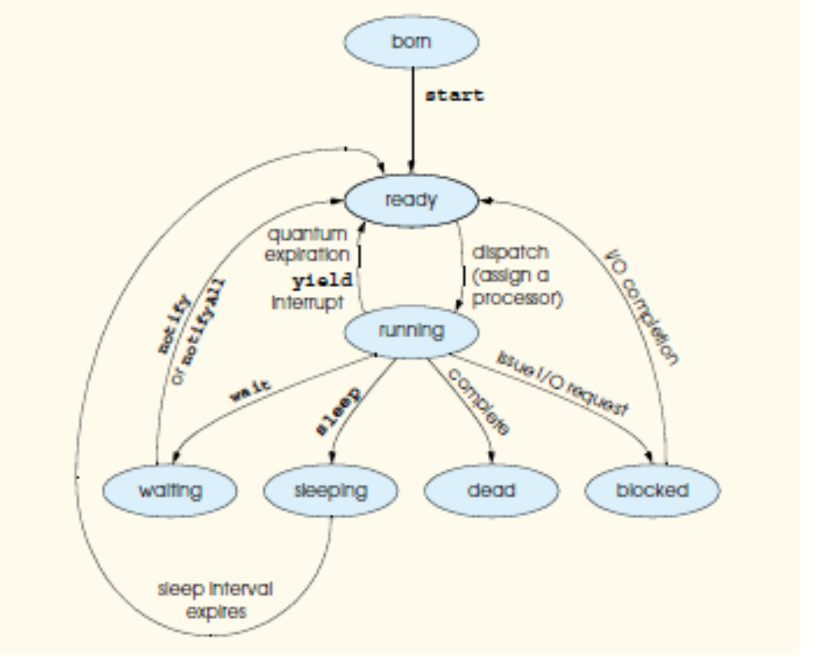
Gijų būsenos (2)

Slide 11
Gijų vykdymo prioritetai (1)
Kiekviena gija vykdoma atsižvelgiant į jos prioritetą.
Gijos prioritetas nustatomas metodo public final void setPriority(int newPriority) pagalba.
Visuomet stengiamasi vykdyti giją, kurios prioritetas yra aukščiausias.
Java VM negarantuoja, kad visada pirmiau bus vykdoma aukščiausio prioriteto gija.
http://www.karlin.mff.cuni.cz/network/prirucky/javatut/java/threads/priority.html

Slide 12
Gijų vykdymo prioritetai (2)
Java virtuali mašina nevykdo laiko kvantavimo (time-slicing).
Vienodo prioriteto gijos vykdomos viena kitos atžvilgiu priklausomai nuo operacinės sistemos realizacijos.
Gija gali būti laikinai pristabdyta, leidžiant veikti kitoms gijoms, naudojant public static void yield() metodą.

Slide 13
Gijų sinchronizacija
Reikalinga, kai kelios gijos naudojasi tais pačiais resursais ar duomenimis.
Reikalinga, kai gijos turi komunikuoti tarpusavyje ir derinti savo veiksmus.
http://download.oracle.com/javase/tutorial/essential/concurrency/sync.html

Slide 14
Kritinės programos sekcijos (1)
Programos dalys (sekcijos), kurios yra kviečiamos iš skirtingų konkuruojančių gijų vadinamos kritinėmis sekcijomis.
Java kalboje kritinėmis sekcijomis gali būti atskiri metodai ar kodo dalys (blokai).
Kritinės sekcijos yra nurodomos synchronized raktinio žodžio pagalba.
http://download.oracle.com/javase/tutorial/essential/concurrency/syncmeth.html
http://download.oracle.com/javase/tutorial/essential/concurrency/locksync.html

Slide 15
Kritinės programos sekcijos (2)
Jei gija iškviečia objekto A metodą pažymėtą kaip synchronized, tai kitos gijos negali iškviesti bet kurio objekto A synchronized metodo, kol pirmoji gija nebaigs darbo su objektu A (kitos gijos užblokuojamos).
http://download.oracle.com/javase/tutorial/essential/concurrency/syncmeth.html
http://download.oracle.com/javase/tutorial/essential/concurrency/locksync.html

Slide 16
Kritinės programos sekcijos (3)
public class CubbyHole {
private int contents;
public synchronized int get() {
return contents;
}
public synchronized void put(int value) {
contents = value;
}
}

Slide 17
Gamintojo/Vartotojo uždavinys (1)
Gamintojas (Producer gija) generuoja sveikus skaičius iš intervalo 0 .. 9.
Vartotojas (Consumer gija) naudoja gamintojo sugeneruotus skaičius.
Gamintojo ir vartotojo komunikavimui naudojamas CubbyHole objektas, kuris saugo sugeneruotus skaičius.
http://download.oracle.com/javase/tutorial/essential/concurrency/guardmeth.html

Slide 18
Gamintojo/Vartotojo uždavinys (2)
public class Producer extends Thread {
private CubbyHole cubbyhole;
private int number;
public Producer(CubbyHole c, int number) {
cubbyhole = c;
this.number = number;
}
public void run() {
for (int i = 0; i < 10; i++) {
cubbyhole.put(i);
System.out.println("Producer #" + this.number +
" put: " + i);
try {
sleep((int) (Math.random() * 100));
} catch (InterruptedException e) {
}
}
}
}

Slide 19
Gamintojo/Vartotojo uždavinys (3)
public class Consumer extends Thread {
private CubbyHole cubbyhole;
private int number;
public Consumer(CubbyHole c, int number) {
cubbyhole = c;
this.number = number;
}
public void run() {
int value = 0;
for (int i = 0; i < 10; i++) {
value = cubbyhole.get();
System.out.println("Consumer #" + this.number +
" got: " + value);
try {
sleep((int) (Math.random() * 100));
} catch (InterruptedException e) {
}
}
}
}

Slide 20
Gamintojo/Vartotojo uždavinys (4)
public class CubbyHole {
private int contents;
public synchronized int get() {
return contents;
}
public synchronized void put(int value) {
contents = value;
}
}
// pagrindine programa
public class ProducerConsumerTest {
public static void main(String[] args) {
CubbyHole c = new CubbyHole();
Producer p1 = new Producer(c, 1);
Consumer c1 = new Consumer(c, 1);
p1.start();
c1.start();
}
}

Slide 21
Gamintojo/Vartotojo uždavinys (5)
Programos rezultatai, nevykdant pilnos sinchronizacijos tarp gijų:
Producer #1 put: 0
Consumer #1 got: 0
Consumer #1 got: 0
Producer #1 put: 1
Consumer #1 got: 1
Consumer #1 got: 1
Consumer #1 got: 1
Producer #1 put: 2
Consumer #1 got: 2
Consumer #1 got: 2
Consumer #1 got: 2
Producer #1 put: 3
Producer #1 put: 4
Producer #1 put: 5
Consumer #1 got: 5
Producer #1 put: 6
Consumer #1 got: 6
Producer #1 put: 7
Producer #1 put: 8
Producer #1 put: 9

Slide 22
wait, notifyAll ir notify metodai (1)
Objekto wait metodas priverčia einamąją giją laukti, kol kuri nors kita gija iškvies šio objekto metodą notify ar notifyAll, arba kol pasibaigs nurodytas laiko tarpas.
Objekto metodas notify pažadina vieną procesą iš tų, kurie laukia kada šis objektas atsilaisvins.
Objekto metodas notifyAll pažadina visus procesus, kurie laukia kada šis objektas atsilaisvins.
http://www.karlin.mff.cuni.cz/network/prirucky/javatut/java/threads/waitAndNotify.html

Slide 23
wait, notifyAll ir notify metodai (2)
Jei metodas notify ar notifyAll iškviečiamas anksčiau, nei objektas pradėjo jo laukti, tai signalas ignoruojamas, todėl gali susidaryti amžinojo laukimo situacija.
Metodus wait ir notify kviesti iš metodų, kurie paskelbti kaip synchronized.
Kadangi metodo wait vykdymo metu gali susidaryti kokia nors situacija (exception), tai kreipimąsi į jį tikslinga patalpinti į while ciklą, kuris patikrintų vėliavėlę ar atlikti wait.

Slide 24
wait, notifyAll ir notify metodai (3)
public class CubbyHole {
private int contents;
private boolean available = false;
public synchronized int get() {
while (available == false) {
try {
wait();
} catch (InterruptedException e) {
}
}
available = false;
notifyAll();
return contents;
} // tesinys kitoje skaidreje

Slide 25
wait, notifyAll ir notify metodai (4)
public synchronized void put(int value) {
while (available == true) {
try {
wait();
} catch (InterruptedException e) {
}
}
contents = value;
available = true;
notifyAll();
}
}

Slide 26
wait, notifyAll ir notify metodai (5)
Programos rezultatai įvykdžius sinchronizaciją tarp Gamintojo ir Vartotojo gijų:
Producer #1 put: 0
Producer #1 put: 1
Consumer #1 got: 0
Producer #1 put: 2
Consumer #1 got: 1
Consumer #1 got: 2
Consumer #1 got: 3
Producer #1 put: 3
Consumer #1 got: 4
Producer #1 put: 4
Producer #1 put: 5
Producer #1 put: 6
Consumer #1 got: 5
Producer #1 put: 7
Consumer #1 got: 6
Consumer #1 got: 7
Consumer #1 got: 8
Producer #1 put: 8
Consumer #1 got: 9
Producer #1 put: 9

Slide 27
Gijų grupavimas
Gijos gali būti grupuojamos panaudojant java.lang.ThreadGroup klasės objektą.
Gijų grupę gali sudaryti keletas pavienių gijų ar gijų grupių.
Gijų grupės leidžia manipuliuoti keliomis gijomis vienu metu tarsi tai butu viena gija (pvz. iškviesti visų gijų tą patį metodą).
http://www.karlin.mff.cuni.cz/network/prirucky/javatut/java/threads/group.html

Slide 28
Gijos darbo nutraukimas (sunaikinimas)
Draudžiama naudoti java.lang.Thread klasės metodus stop(), suspend() ir resume(), nes jie sukelia neapibrėžtas objektų būsenas.
Gija turi pati tikrinti ar ji turi užbaigti darbą ar ne (paprastai ciklo viduje).
http://java.sun.com/j2se/1.4.2/docs/guide/misc/threadPrimitiveDeprecation.html

Slide 29
Ačiū už dėmesį

